Slide 1

Elastic Price – V1.0
Modelagem para criação de tabelas , maximizando ganhos de precificação, baseado nos custos e tabelas de concorrencia.

Slide 2
Input
1. Tabela de Preços Mandae ( Power BI - atual )
2. Tabela de Custo Mandae (Power BI – atual)
3. Tabela de Preços Mininimos Cliente ( Preços minimos por faixa cep/faixa peso com base nas transportadoras que o cliente atua)
4.Tabela Histórico Cliente (Minimo de 3 meses com o CEP do Destino, peso da encomenda e a data do envio)
Outros necessários:
Tabela de abrangência, tabela de faixa peso, tabela de estados

Slide 3
Tabela Mandaê Preço
Tabela desenvolvida atualmente (mar/19) dentro do Power BI, leva em conta o valor medio das transportadoras que atendem a Mandaê, dividido em 2 áreas, calcula-se a media ponderada pelo histórico mandae (Faixa_cep/faixa_peso) para cada área .
Área 1 = menor preço até a media geral sem ponderar pelo histórico
Área 2 = da media até o maior valor.
MA1 = Média ponderada pelo histórico dentro da área 1 = preco da area 1 por faixa_peso/faixa_cep
MA2 = Média ponderada pelo histórico dentro da área 2 = preco da area 2 por faixa_peso/faixa_cep
Após o PB, temos os dados exportados para uma planilha onde estima-se um % de margem e inputs do custo operacional.

Slide 4
Tabela Custo Mandae
Mesmo perfil da tabela de preço Mandaê, só que com Margem Zero, e para as tabelas de segmentos padronizadas uma perspectiva de redução de 15% no frete.

Slide 5
Tabela Preços Minimos
Utilizando as tabelas de preços das transportadoras que o cliente trabalha , e com a faixa_cep, faixa_peso padrão mandaê, calcula-se uma tabela de minimos para o cruzameno de faixa_cep / faixa_peso.
Tabela que será normalizada / standartizada para fazermos upload no pocesso de Elastic_Price.

Slide 6
Tabela Histórico
O Cliente deve fornecer os dados de envio de suas encomendas por dia por cep e o peso da encomenda, com no minimo 3 meses de tempo.

Slide 7
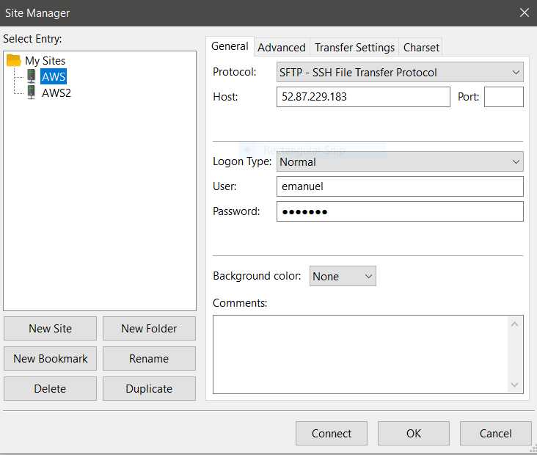
Processo 1
Pré-processamento
Após receber as 4 tabelas, normaliza-se e standartiza-se as tabelas para um modo base de dados.
No EC2 da amazon temos uma maquina onde rodamos o processamento.
ssh ec2-52-87-229-183.compute-1.amazonaws.com
Com o Filezila colocamos os dados neste repositorio.

Slide 8
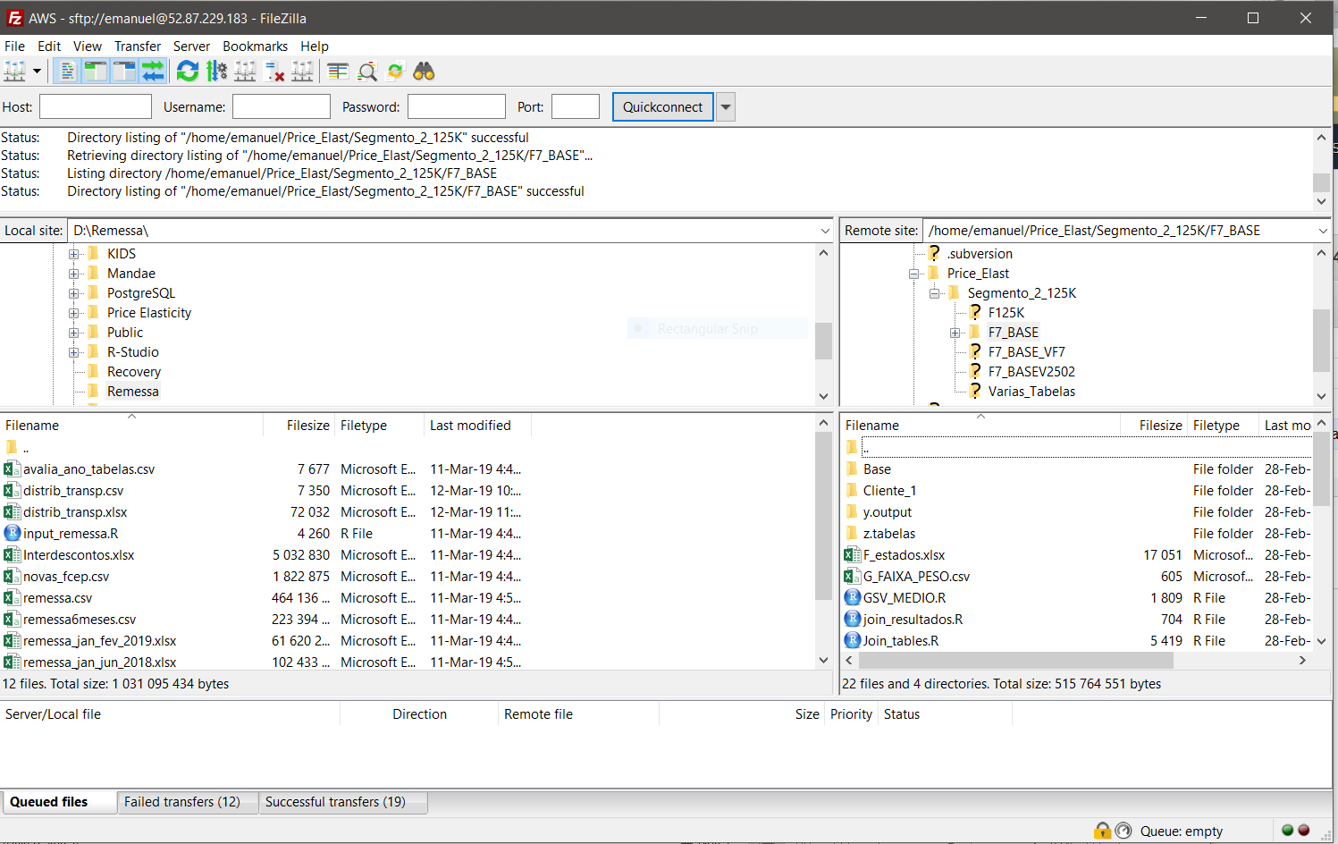
Processo 2
Os arquivos devem se localizer na pasta F7_BASE
Dentro desta pasta tem pasta:
Base
Cliente
Output
Tabelas
Onde alguns arquivos deverão ser colocados antes de processarmos os scripts do R.

Slide 9
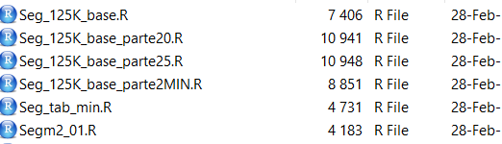
Processo 3
Iniciamos rodando manulmente dentro do R_Studio , dentro do EC2
Seg_125K_base.R
Este Script normaliza as tabelas e cria 2 novas tabelas para enfim processarmos partes do Elastic_Price, tabela que Podemos ter um redutor da tabela minima.
Abrimos o script Segm2_01.R e ajustamos qual a amplitude de descontos / acréscimos que trabalharemos e o tamanho do passo. Por questões de processamento dividimos em 5 partes , que devem ser ajustadas.(Segm2_01.R … Segm2_05.R) * Precisamos ajustar o R para rodar em paralelo
O 0 significa que não demos desconto algum na tabela minima do cliente.
Notes:
Precisamos ajustar o R para rodar em paralelo, sem a necessidade da quebra de arquivos.(Escalabilidade)

Slide 10
Processo 4
Após ajustes dos Scripts (10 Scripts – 5 com 0 de redução e 5 com alguma redução de 1% a 8%), utilizamos o ssh para entrar na maquina , criar 10 screens e em cada uma processor um Segm_.R, assim utilizamos aproximadamente 14 cores e 40 Giga de Ram.
Dependendo do passo e da amplitude de varredura estes calculos podem levar de 40 min a 4 dias ou mais de processamento.

Slide 11
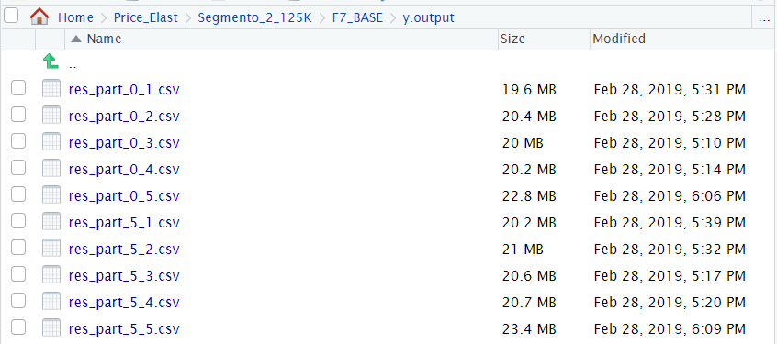
Processo 5
Nas pastas output e tabelas serão persistidos os resultados dos scripts que rodamos pelo ssh.
Após o termino deveremos ter -→
Estes arquivos na pasta OUTPUT

Slide 12

Processo 6
Com o R_Studio no EC2 ou por ssh podemos rodar o script:
Seg_125K_base_parte20.R
Agrupa os resultados e persiste a tabela de preço sem desconto da tabela miima do cliente
Seg_125K_base_parte25.R
Agrupa os resultados e persiste a tabela de preço com desconto da tabela miima do cliente
Seg_125K_base_parte2MIN.R
Agrupa os resultados e persiste a tabela de preço sem desconto da tabela minima d cliente e onde não ganhamos acrescentamos x% ao custo para montage da tabela MIN(Local)

Slide 13
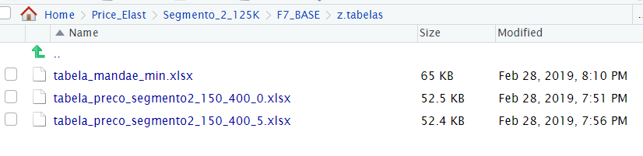
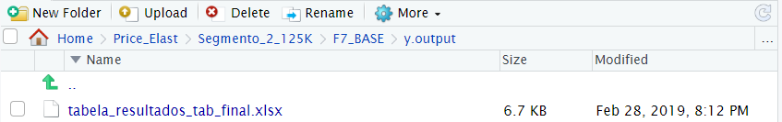
Processo 7
Após os 3 arquivos persistidos, e suas tabela feitas:
Executamos outros Scripts para calcular resultados comparativos entre as tabelas e uma tabela final que tambem tem o MIN Geral entre cada tarifa /faixa peso.
Join Resultados
Join Tabelas

Slide 14
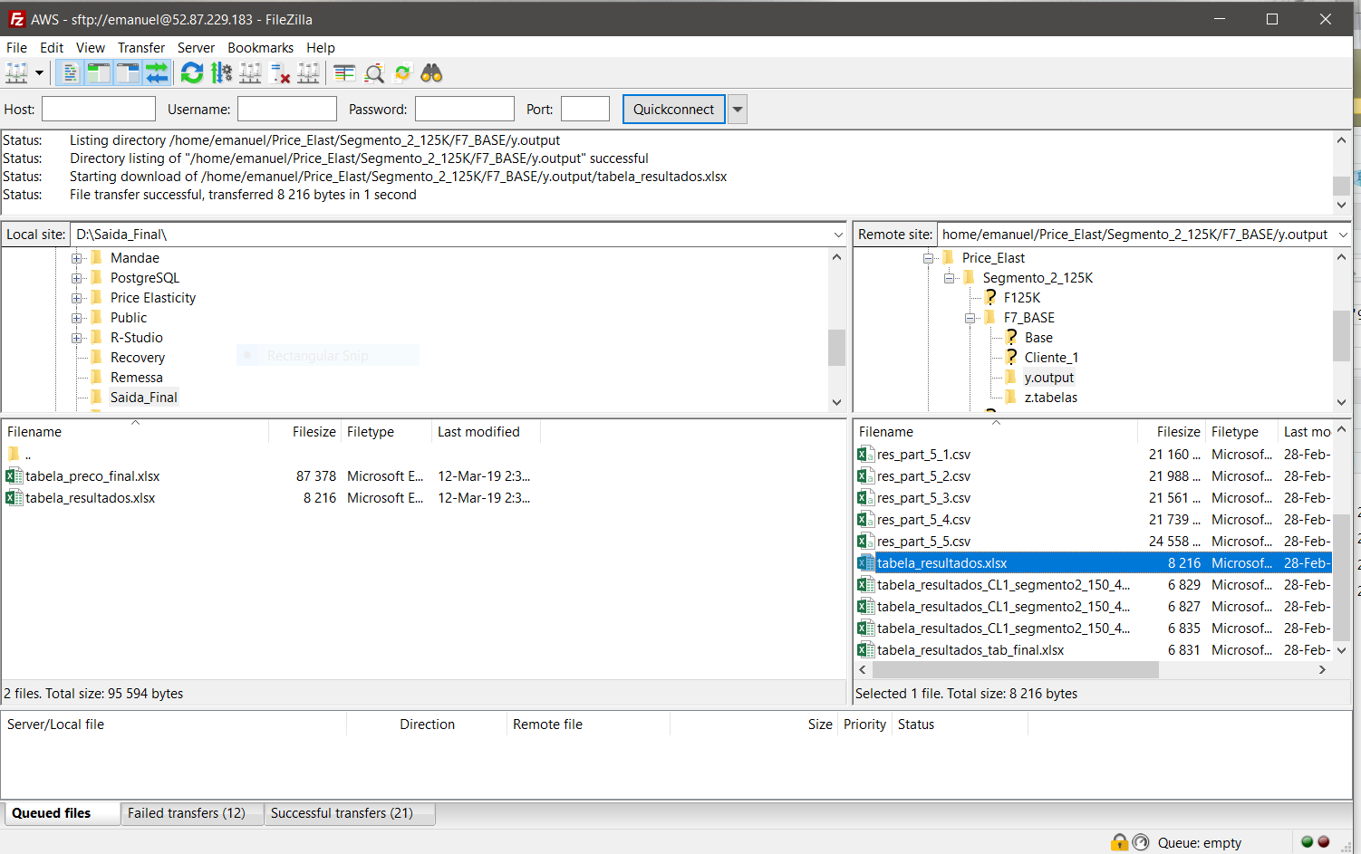
Processo 8
Após a criação dos resultados e da tabela , utilizando o Filezila persistir na maquina local as saídas finais.

Slide 15
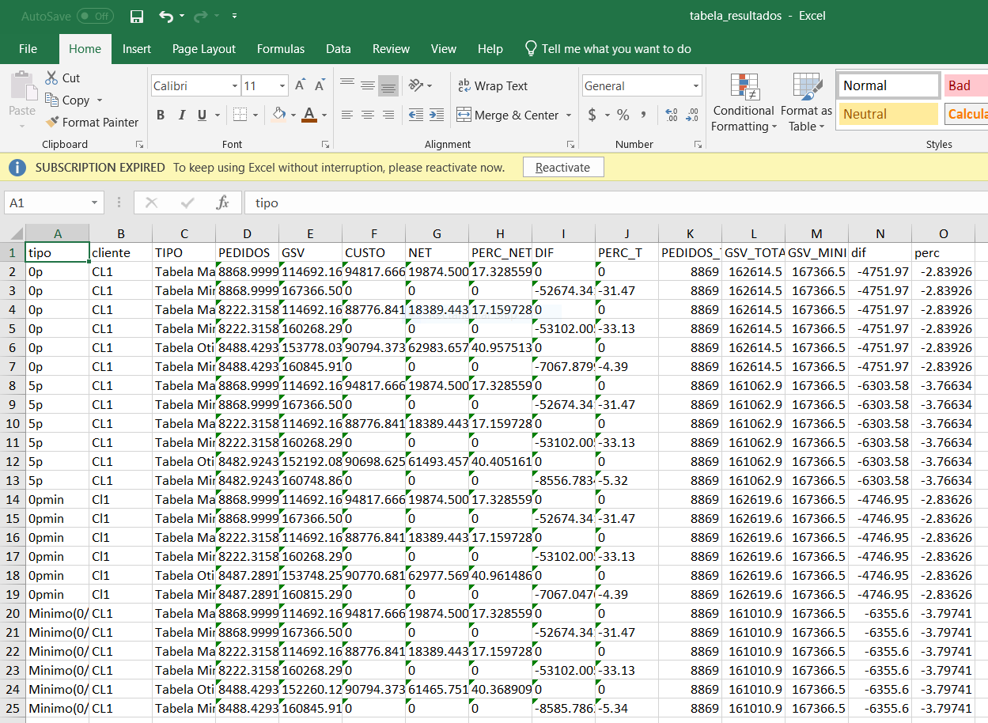
Saida Resultado
A saida atual ainda deverá ser trabalhada no excel para um formato de report.

Slide 16
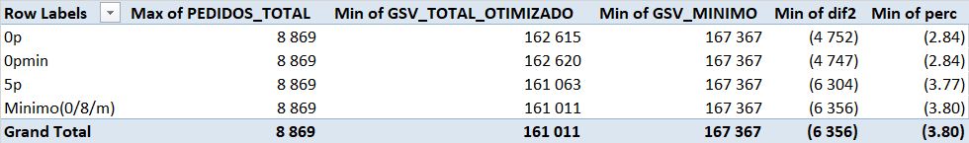
Saida Final – Resultados
Após a utilização da Pivot Table, temo a saída ao lado.

Slide 17
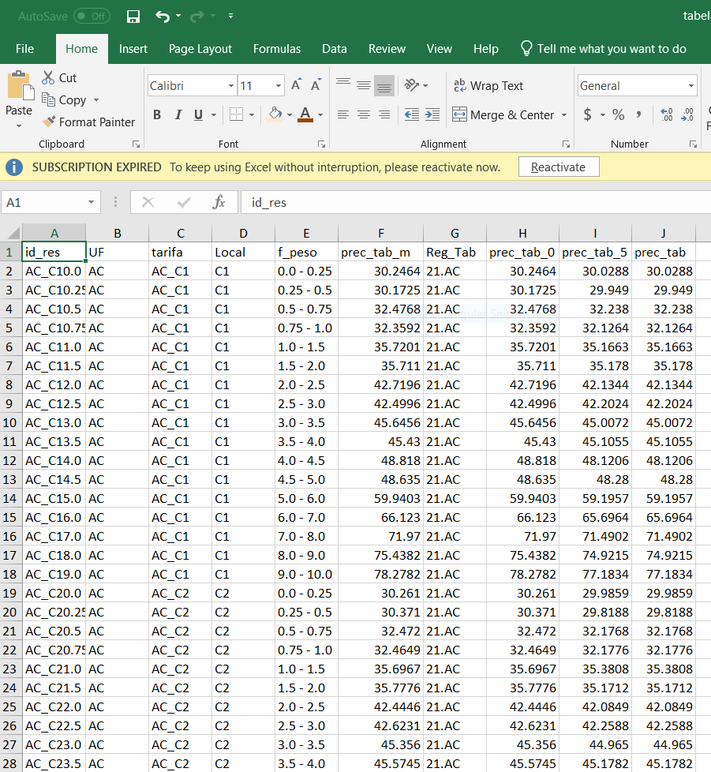
Saida Tabela
A Saida Tabela comtempla 4 tipos de preços: O com 0% de desconto, o com x% de desconto, o com 0% de desconto e onde não se ganha y% (acrescimo no custo) e o resultado minimo entre todas as anteriores por tarifa (SP_C1)/ faixa_peso (0.0 - 0.25), nesta versão ainda precisa ser trabalhada no excel.

Slide 18
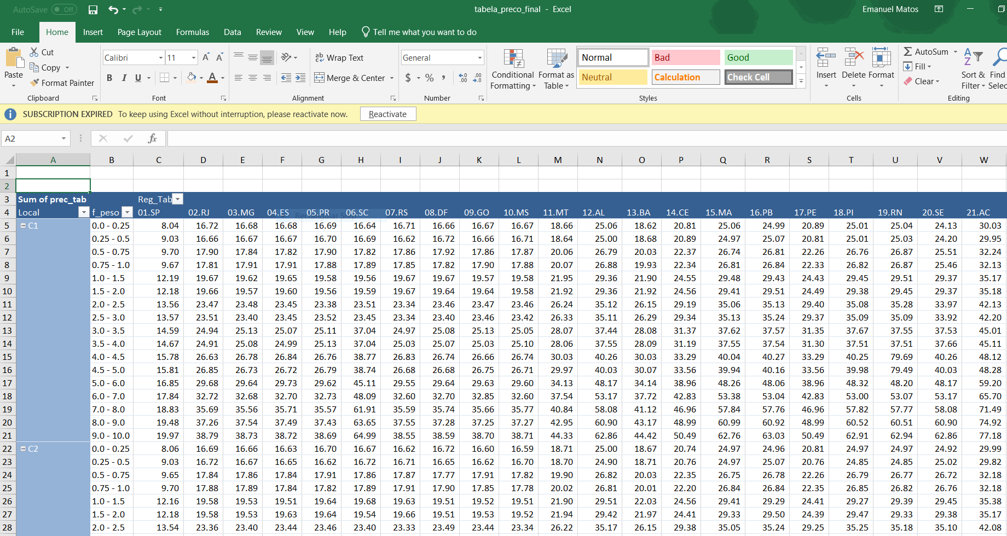
Saida Final – Tabela de Preço
Após a utilização da Pivot Table, temo a saída ao lado.

Slide 19
Próximos passos
1. Fazer a paralelização por dentro do R, não dividir em arquivos.
2. Criar regra dos valores comerciais na tabela de preço final, exemplo :
Tarifa 0.0 - 0.25 deve ser menor ou igual que 0.25 – 0.5
Tarifa Capital deve ser Menor que Interior
Tarifa Local 1 deve ser Menor que Local 2
3. Exportar para CSV e PosgrSQL a tabela final de preços
4. Criar GIT deste trabalho
5. Recriar a parte da tabela que é gerada no Power BI por Sistema (R)

